Slide 1



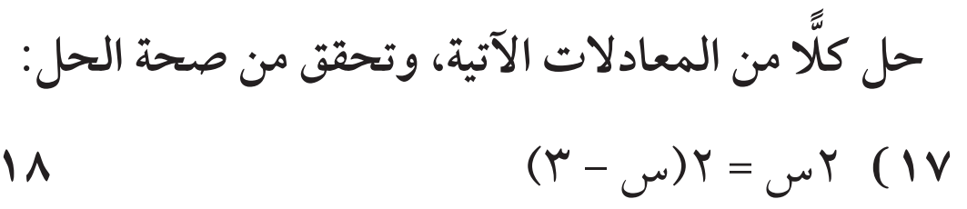




حل واجب
تدرب وحل المسائل :
ص/ 36
@mimaalth

Slide 2





1- 5 حل المعادلات
التي تتضمن القيمةالمطلقة
@mimaalth

Slide 3




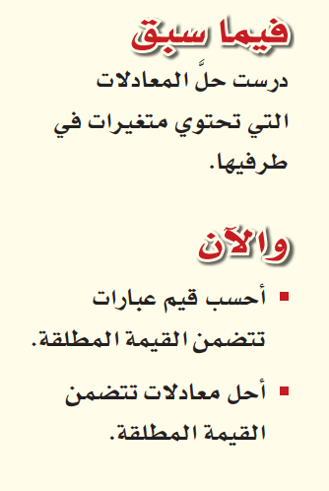



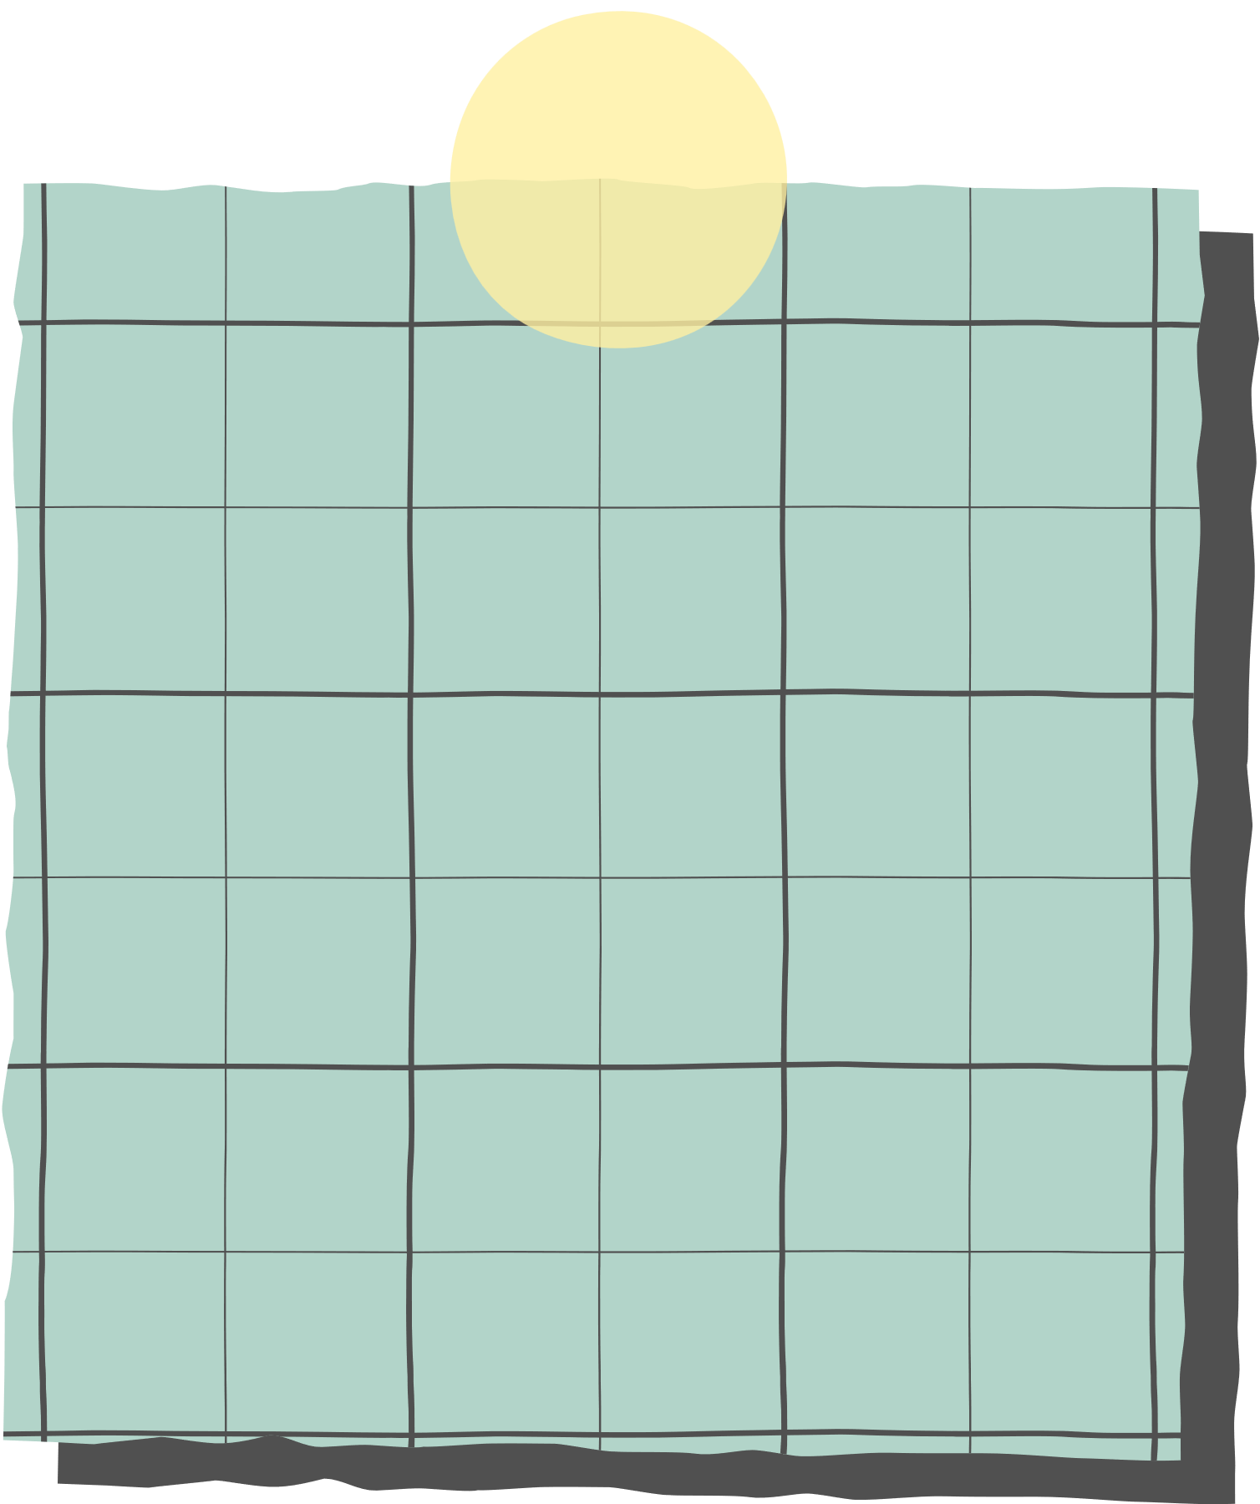
1-5 حل المعادلات التي تتضمن القيمة المطلقة
جدول التعلم
ماذا أعرف ؟ | ماذا أريد أن أعرف ؟ | ماذا تعلمت ؟
ورقة عمل تفاعلية
استراتيجية التصفح ص\ 38
14
@mimaalth

Slide 4


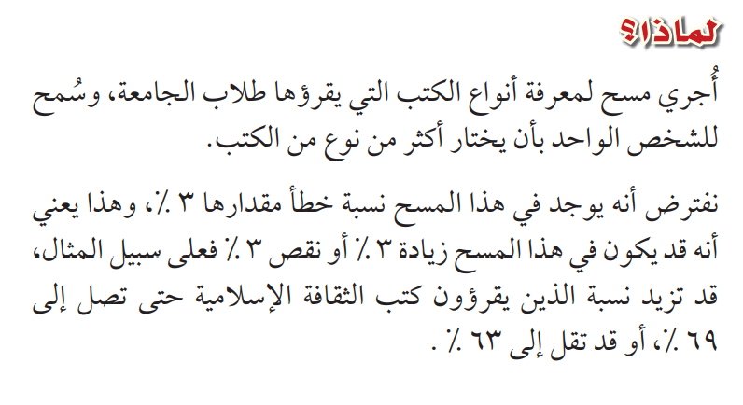


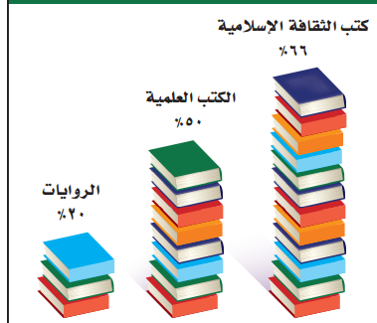



ربط بالوطن
1-5 حل المعادلات التي تتضمن القيمة المطلقة
أسئلة البناء ...
أي أنواع الكتب في هذا المسح أقل قراءة ؟
بنسبة خطأ3% ما أعلى نسبة تصلها نسبة الذين يقرؤون الكتب العلمية ؟ وما أقل نسبة ؟
كيف يمكن أن تمثل معادلة تتضمن القيمة المطلقة نسبة الخطأ في النسبة المئوية للذين يقرؤون كتب للثقافة الإسلامية ؟
ص/ 38
الربط بالدين : اهتم ديننا بالقرأة فأول كلمة نزلت هي اقرأ
قال تعالى ( اقرأ باسم ربك الذي خلق )
@mimaalth

Slide 5
ربط بالوطن
1-5 حل المعادلات التي تتضمن القيمة المطلقة
الربط بالوطن : تتضح جهود المملكة على التشجيع القراءة
والاهتمام
بها كإقامة معارض الكتاب وإنشاء المكتبات الكبرى
ص/ 38
الربط بالمواد : النصوص القرائية في مادة لغتي
@mimaalth

Slide 6
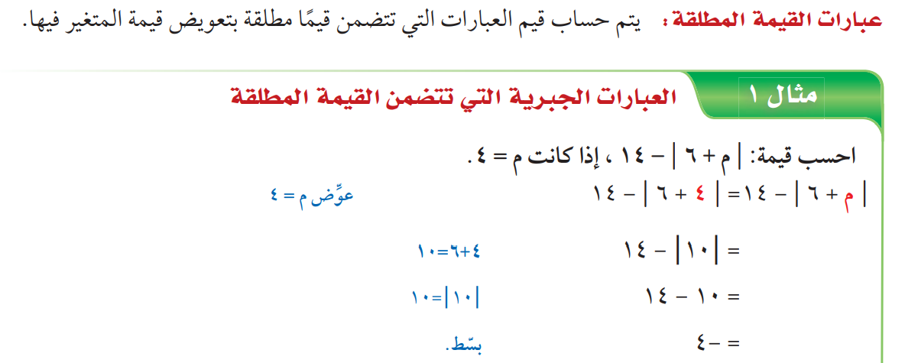
1-5 حل المعادلات التي تتضمن القيمة المطلقة
ص/ 38
@mimaalth

Slide 7


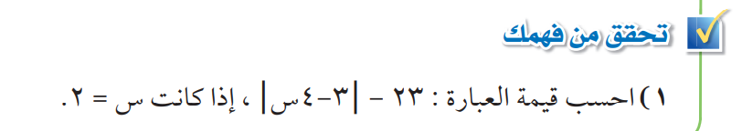


1-5 حل المعادلات تتضمن القيمة المطلقة
ص/ 38
@mimaalth

Slide 8

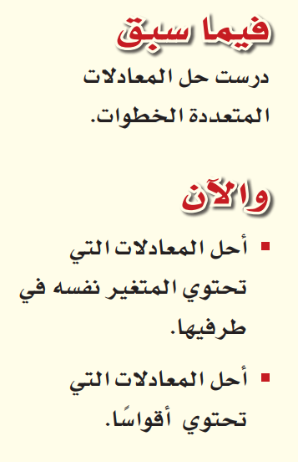
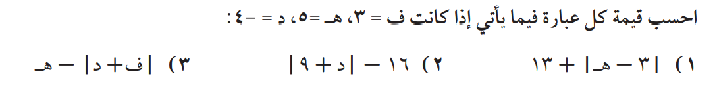

1-5 حل المعادلات التي تتضمن القيمة المطلقة
ص/ 41
@mimaalth

Slide 9
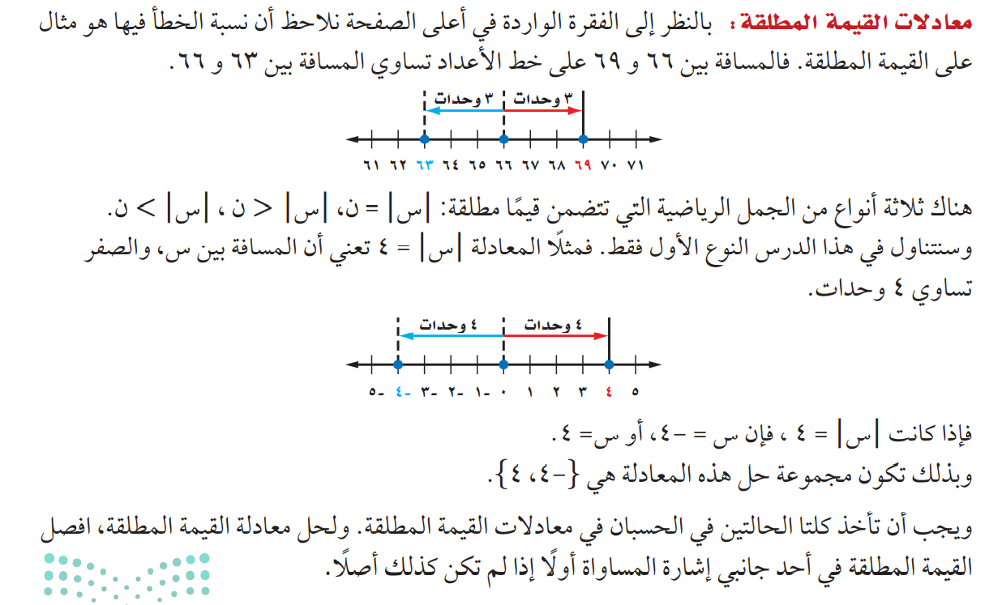
1-5 حل المعادلات التي تتضمن القيمة المطلقة
ص/ 38
@mimaalth

Slide 10


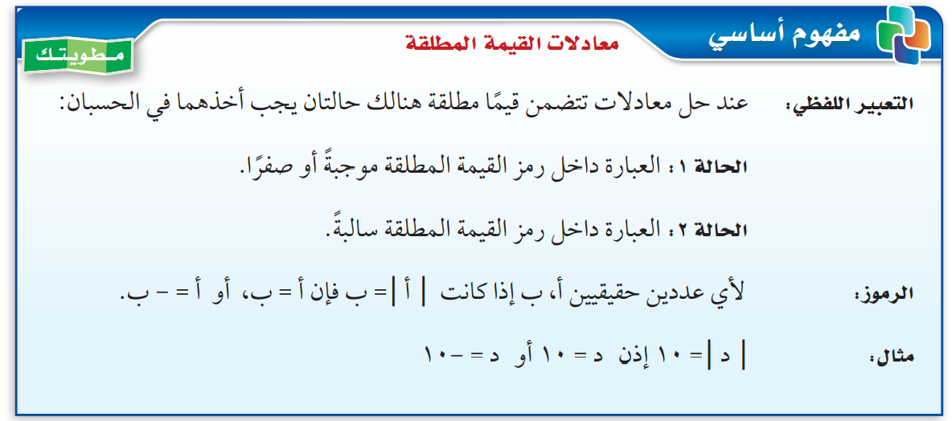
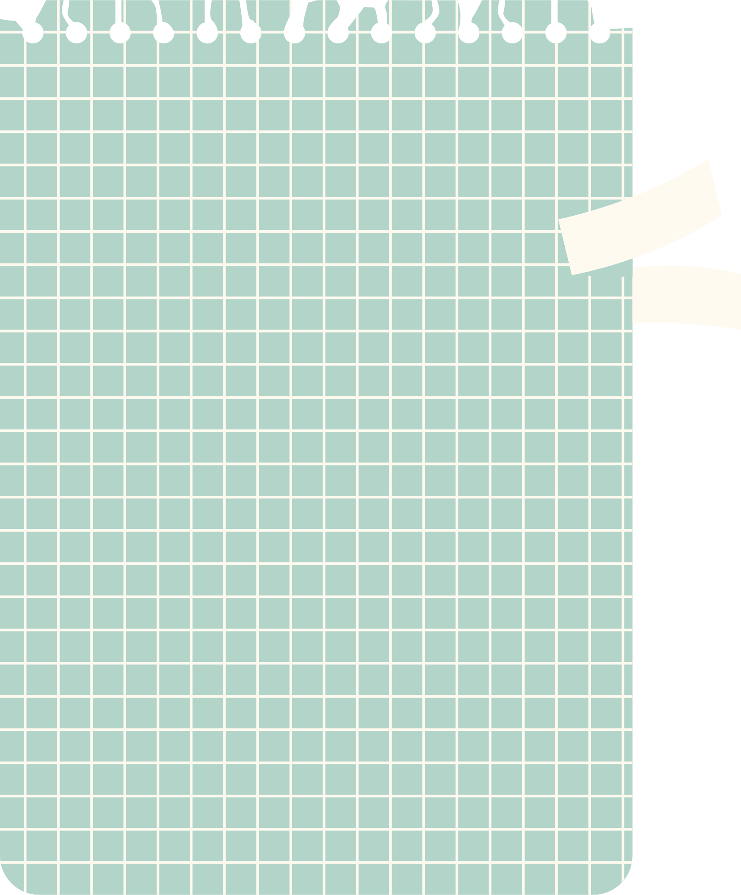

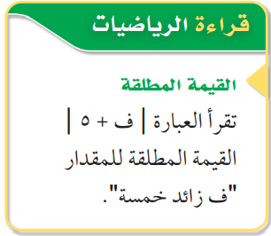
1-5 حل المعادلات التي تتضمن القيمة المطلقة
ص/ 39
@mimaalth

Slide 11
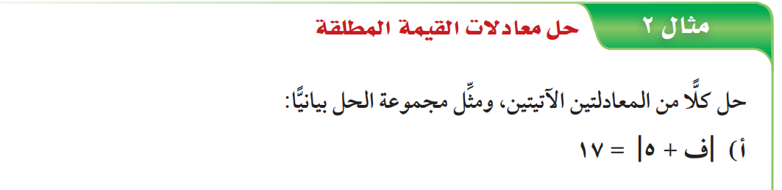

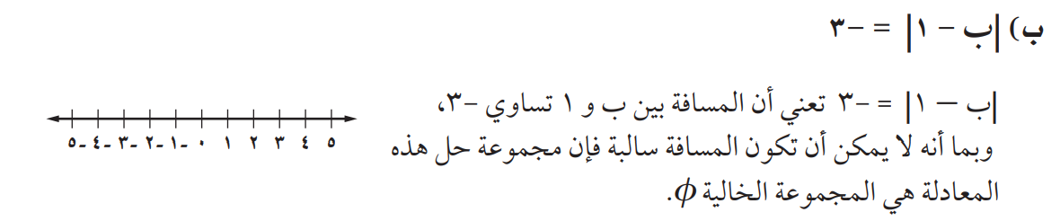
1-5 حل المعادلات التي تتضمن القيمة المطلقة
ص/ 39
@mimaalth

Slide 12
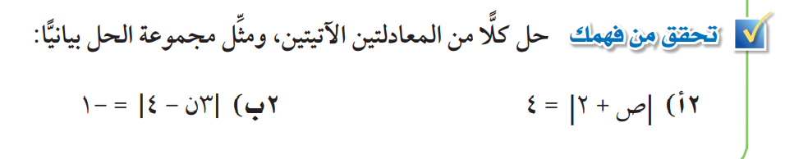

1-5 حل المعادلات التي تتضمن القيمة المطلقة
ص/ 39
@mimaalth

Slide 13

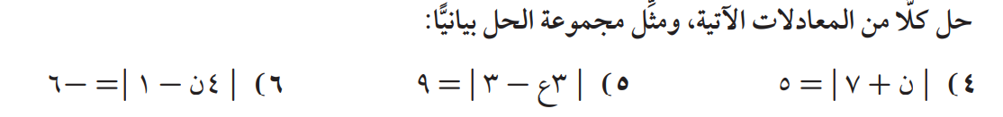

1-5 حل المعادلات التي تتضمن القيمة المطلقة
ص/ 41
@mimaalth

Slide 14




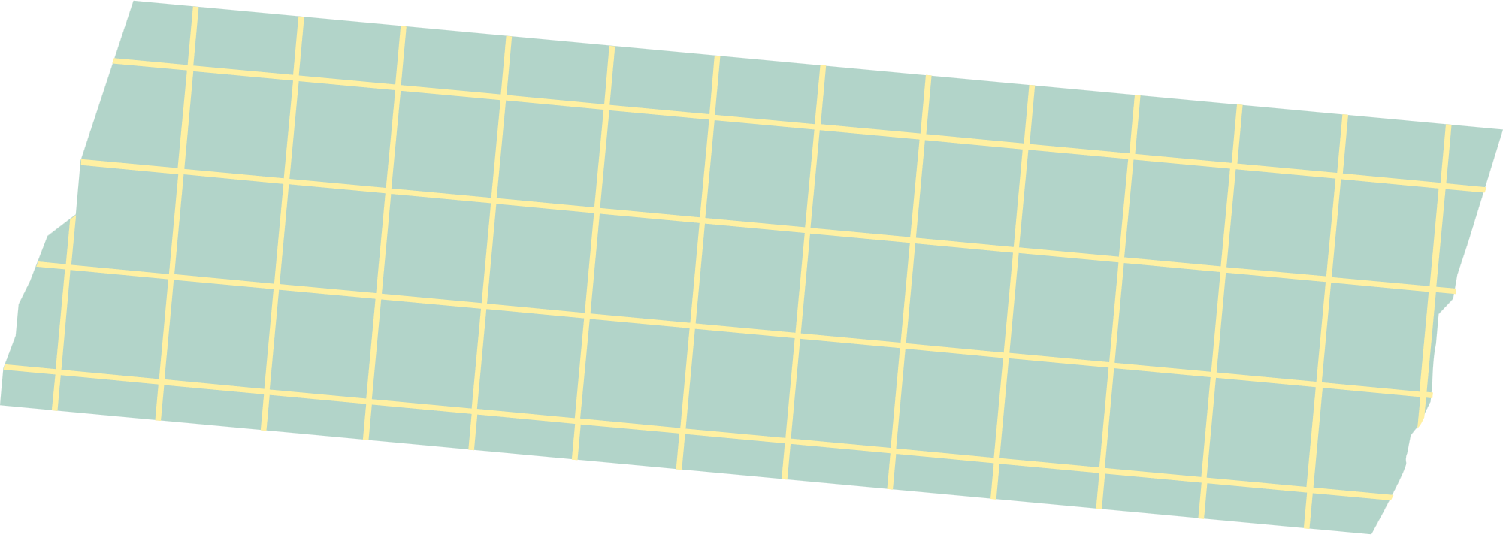

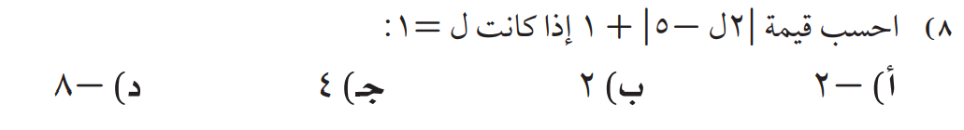


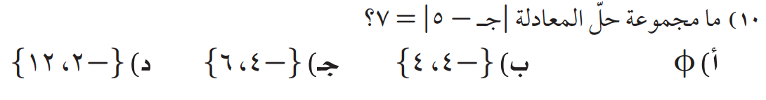
1-5 حل المعادلات التي تتضمن القيمة المطلقة
دليل التقويم :
ماذا تعلمت ؟
ص/ 15
@mimaalth

Slide 15
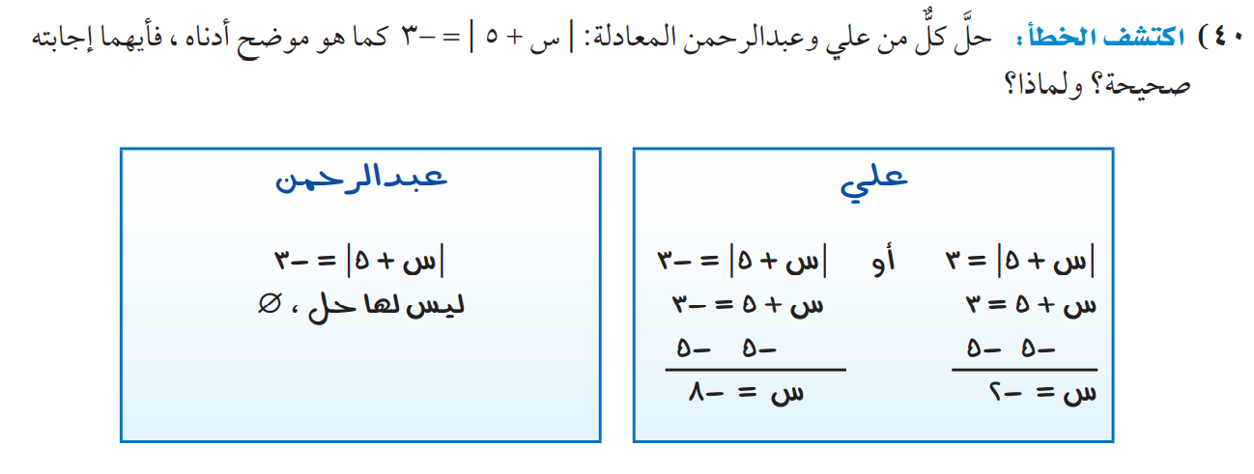
1-5 حل المعادلات التي تتضمن القيمة المطلقة
ص/ 43
@mimaalth

Slide 16


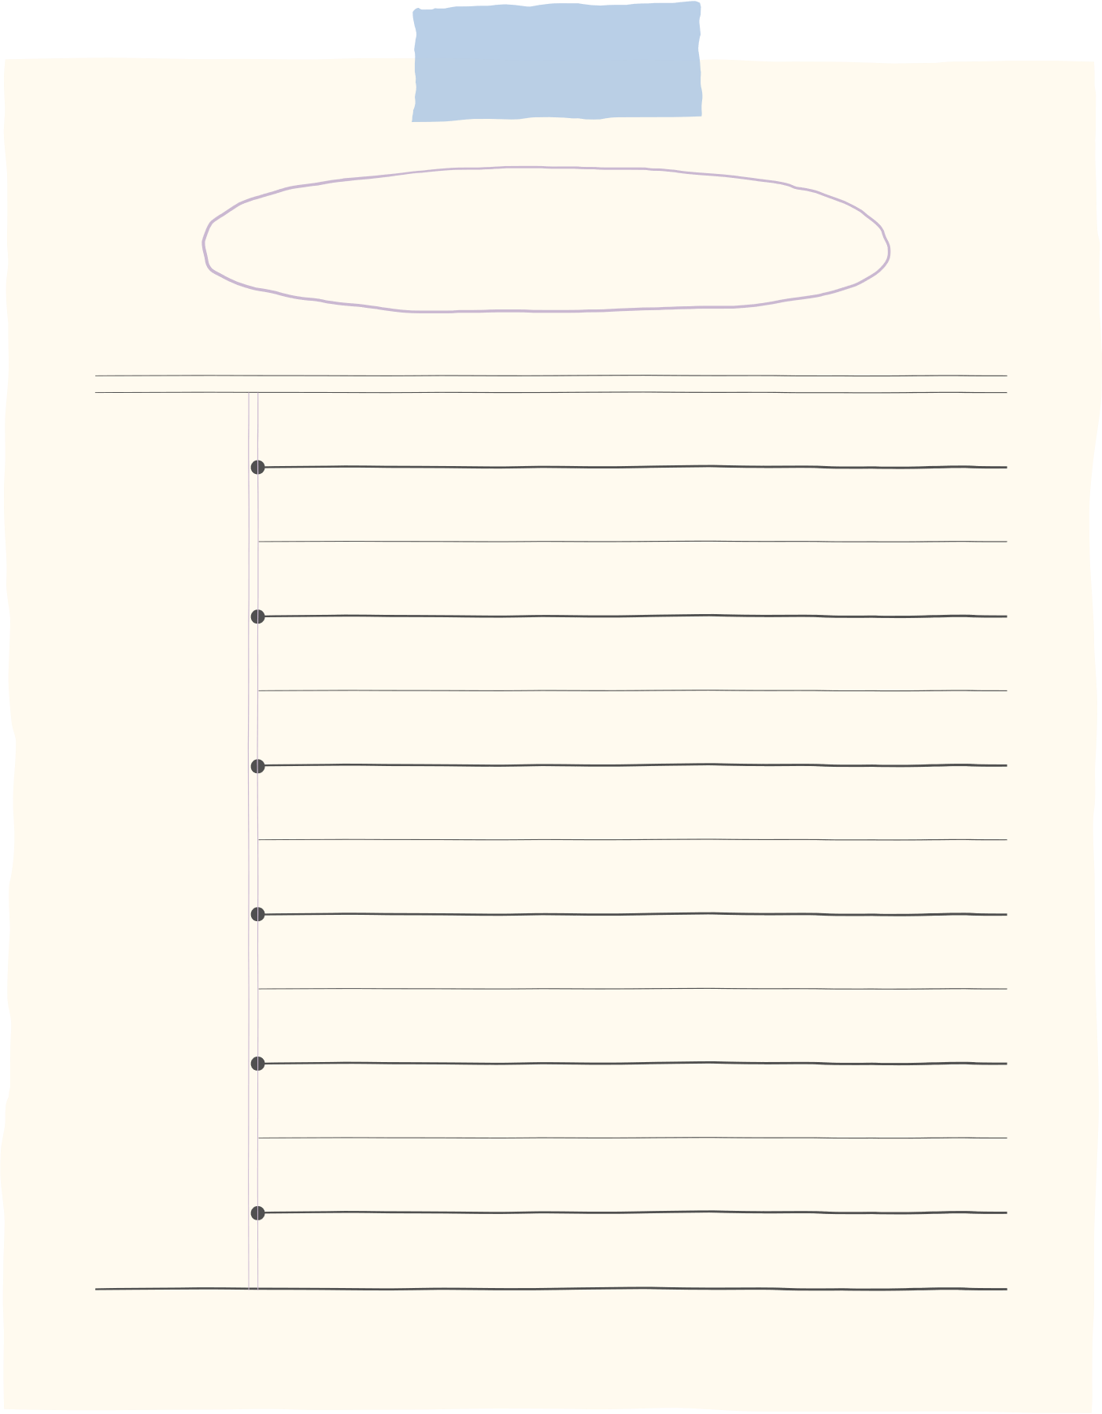


منصة مدرستي ،،
س/ 16،12
ص41
الواجب ،
@mimaalth

Slide 17

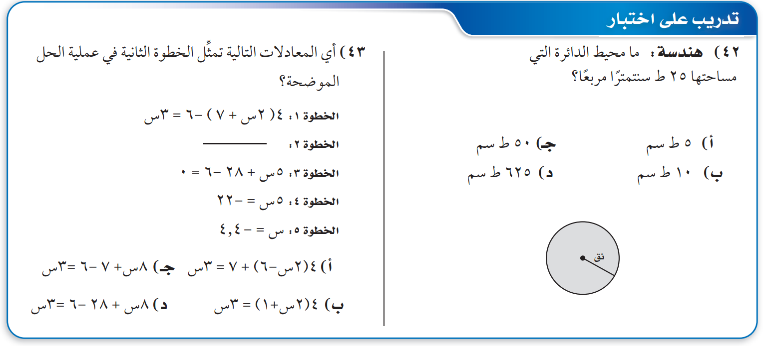
1-5 حل المعادلات التي تتضمن القيمة المطلقة
ص/ 44
@mimaalth

Slide 18
حل واجب
تدرب وحل المسائل :
ص/ 41
@mimaalth

Slide 19
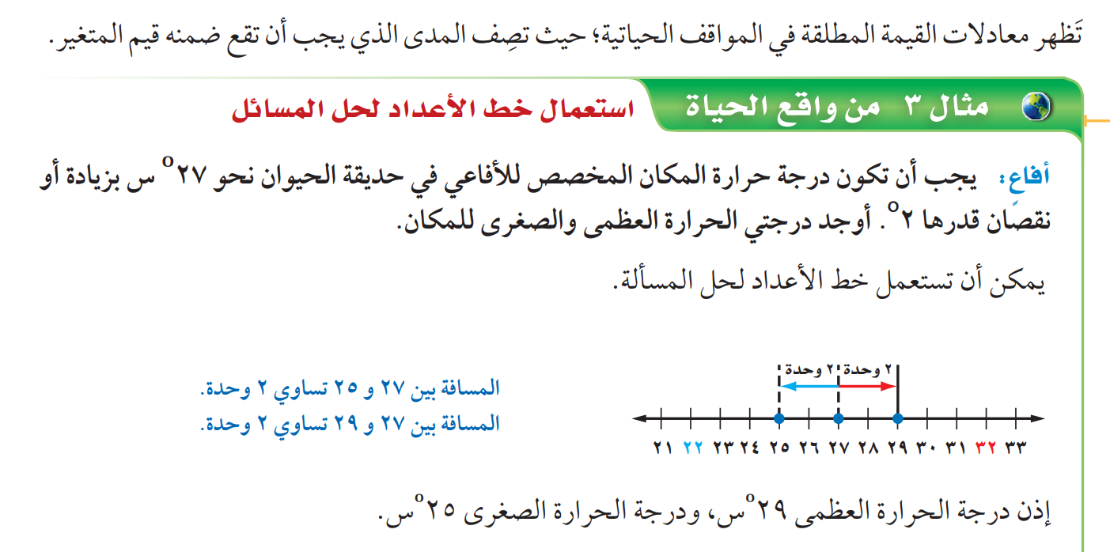
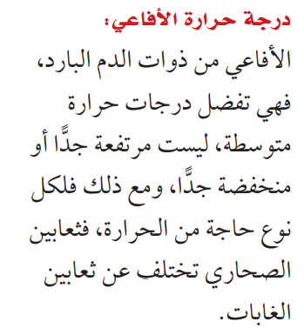
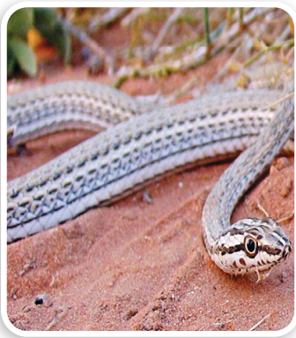
1-5 حل المعادلات التي تتضمن القيمة المطلقة
ص/ 40
@mimaalth

Slide 20

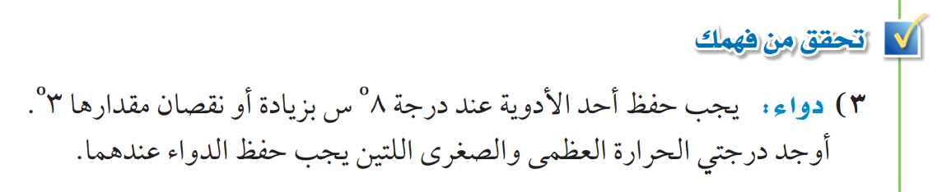
1-5 حل المعادلات التي تتضمن القيمة المطلقة
ملاحظة :
| س – نقطة المنتصف | = عدد الوحدات
ص/ 40
@mimaalth

Slide 21


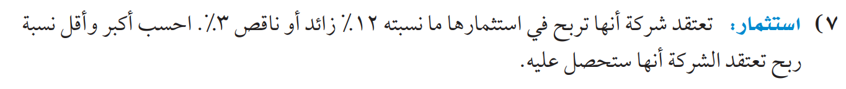
1-5 حل المعادلات التي تتضمن القيمة المطلقة
ملاحظة :
| س – نقطة المنتصف | = عدد الوحدات
ص/ 41
@mimaalth

Slide 22
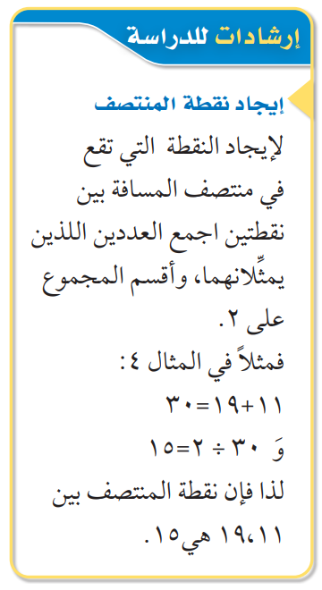
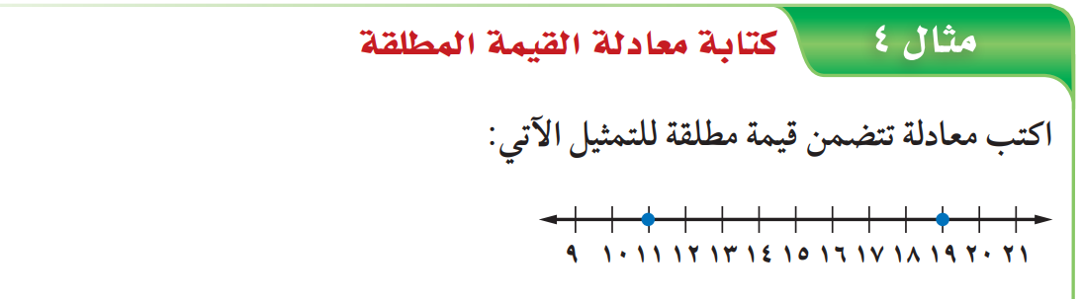
1-5 حل المعادلات التي تتضمن القيمة المطلقة
ص/ 40
ملاحظة :
| س – نقطة المنتصف | = عدد الوحدات
@mimaalth

Slide 23
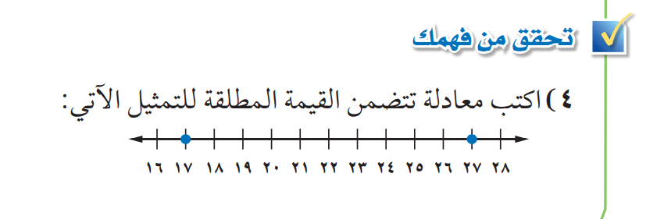
1-5 حل المعادلات التي تتضمن القيمة المطلقة
ملاحظة :
| س – نقطة المنتصف | = عدد الوحدات
ص/ 40
@mimaalth

Slide 24
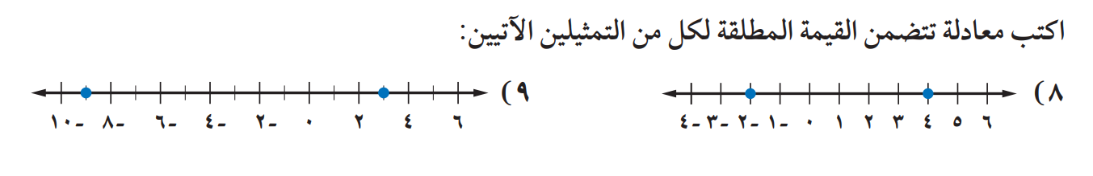
1-5 حل المعادلات التي تتضمن القيمة المطلقة
ملاحظة :
| س – نقطة المنتصف | = عدد الوحدات
ص/ 41
@mimaalth

Slide 25
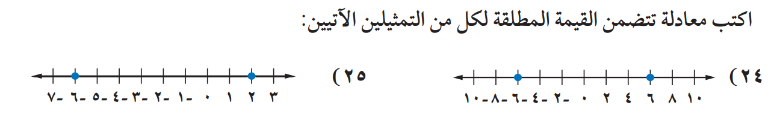
1-5 حل المعادلات التي تتضمن القيمة المطلقة
ملاحظة :
| س – نقطة المنتصف | = عدد الوحدات
ص/ 41
@mimaalth

Slide 26
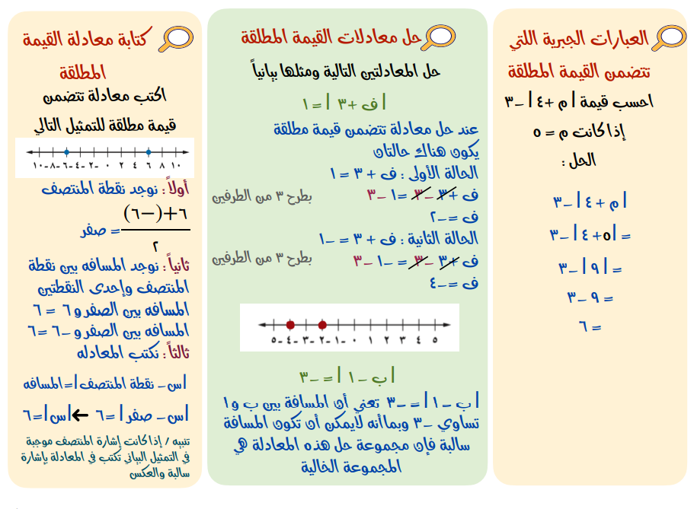
1-5 حل المعادلات التي تتضمن القيمة المطلقة
خريطة المفاهيم
@mimaalth

Slide 27

1-5 حل المعادلات التي تتضمن القيمة المطلقة
دليل التقويم :
@mimaalth

Slide 28
منصة مدرستي ،،
واجب بنك الاسئلة
الواجب ،
@mimaalth

